Slide 1

9-8. 파이썬 추천 시스템 패키지 - Surprise
최보라

Slide 2
목차
Surprise 패키지 소개
간단한 예제를 통해 개략적인 사용법 익히기
Surprise 주요 모듈 소개
Surprise 추천 알고리즘 클래스
교차검증과 하이퍼 파라미터 튜닝
Surprise를 이용한 개인화 영화 추천 시스템 구축

Slide 3
1. Surprise 패키지 소개
* Surprise 패키지
: 개념 - 파이썬 기반의 추천 시스템 구축을 위한 전용 패키지 中 하나.
: 주요장점 - 다양한 추천 알고리즘 존재
사이킷런의 핵심 API와 유사한 API명을 가지고 있으므로,
사이킷런에 익숙한 사용자들에게는 편의성 증대.

Slide 4
2. 간단한 예제를 통해 개략적인 사용법 익히기
예제에서 이용할 데이터
: 무비렌즈(MovieLens) 사이트에서 제공하는 과거버전의 데이터 세트(최근영화 X)
- 분리문자가 탭(\t)이다.
* Surprise에서 사용자-아이템 평점 데이터를 적용할 때 주의할 점
: 무비렌즈 사이트에서 내려받은 데이터 파일과 동일하게 로우 레벨의
사용자-아이템 평점 데이터를 그대로 적용해야 한다.
(Surprise는 자체적으로 로우레벨의 데이터를 칼럼 레벨의 데이터로 변경)

Slide 5
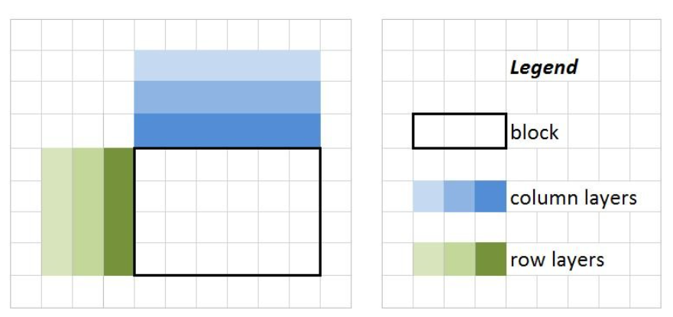
Cf) 로우레벨 /칼럼레벨 이란?
User ID | Item ID | Rating
User1 | Item1 | 3
User1 | Item3 | 3
User2 | Item1 | 4
[Row 레벨 형태의 User-Item Rating 데이터]
User1 | User2 | Item1 | Item3 | Rating_3 | Rating_4
1 | 0 | 1 | 0 | 1 | 0
1 | 0 | 0 | 1 | 1 | 0
0 | 1 | 1 | 0 | 0 | 1
[Column 레벨 형태의 User-Item Rating 데이터]

Slide 6
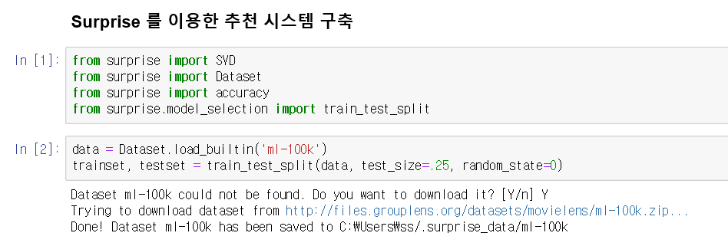
2. 간단한 예제를 통해 개략적인 사용법 익히기
데이터세트 로딩
SVD로
잠재요인
협업 필터링
수행
학습된 추천 알고리즘
기반으로
Test data set 추천 수행
Predict를
이용하여
추천예측
추천 예측
평점과
실제 평점과
차이 평가(RMSE 이용)

Slide 7
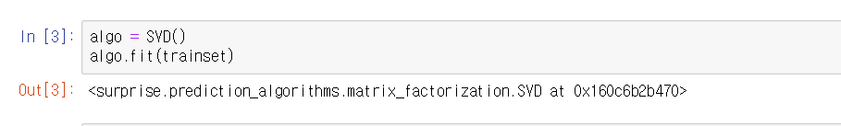
2. 간단한 예제를 통해 개략적인 사용법 익히기
데이터세트 로딩
SVD로
잠재요인
협업 필터링
수행
학습된 추천 알고리즘
기반으로
Test data set 추천 수행
Predict를
이용하여
추천예측
추천 예측
평점과
실제 평점과
차이 평가(RMSE 이용)

Slide 8
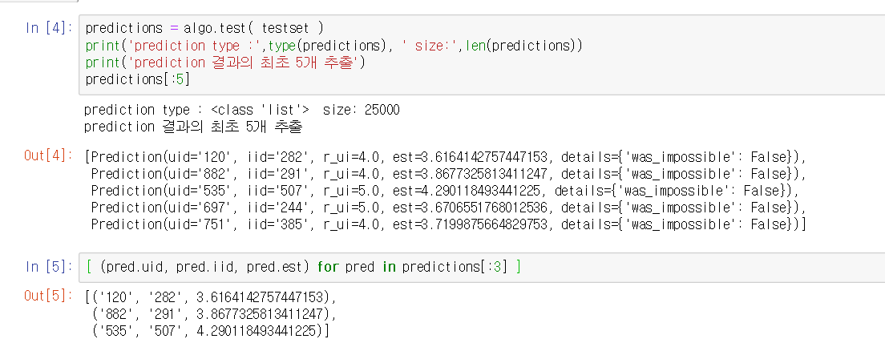
2. 간단한 예제를 통해 개략적인 사용법 익히기
데이터세트 로딩
SVD로
잠재요인
협업 필터링
수행
학습된 추천 알고리즘
기반으로
Test data set 추천 수행
Predict를
이용하여
추천예측
추천 예측
평점과
실제 평점과
차이 평가(RMSE 이용)

Slide 9
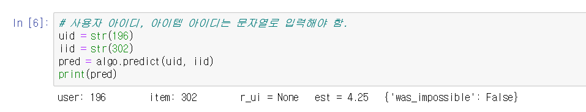
2. 간단한 예제를 통해 개략적인 사용법 익히기
데이터세트 로딩
SVD로
잠재요인
협업 필터링
수행
학습된 추천 알고리즘
기반으로
Test data set 추천 수행
Predict를
이용하여
추천예측
추천 예측
평점과
실제 평점과
차이 평가(RMSE 이용)

Slide 10
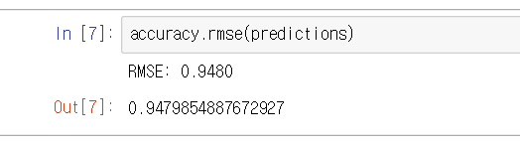
2. 간단한 예제를 통해 개략적인 사용법 익히기
데이터세트 로딩
SVD로
잠재요인
협업 필터링
수행
학습된 추천 알고리즘
기반으로
Test data set 추천 수행
Predict를
이용하여
추천예측
추천 예측
평점과
실제 평점과
차이 평가(RMSE 이용)

Slide 11
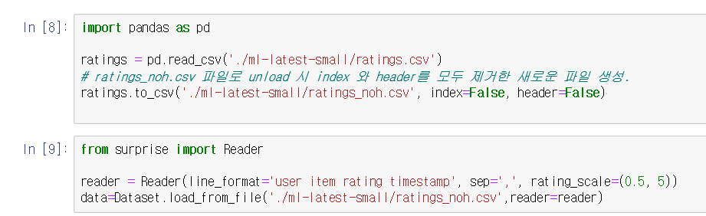
3. Surprise 주요 모듈 소개
데이터 로딩 방법
무비렌즈 아카이브 서버
판다스 DataFrame
OS 파일 데이터
OS 파일 데이터
: 주의할 점 – 로딩되는 데이터 파일에 칼럼명을 가지는
헤더 문자열이 있으면 안됨.
: 로딩 순서 – Reader 설정 -> Reader Class 설정
- OS 파일 데이터를 Surprise 데이터 세트로 로딩
line_format : 칼럼을 순서대로 나열,
sep : 칼럼을 분리하는 분리자
rating_scale : 평점 값의 최소~최대 평점 설정
: rating_scale=(최소, 최대)

Slide 12
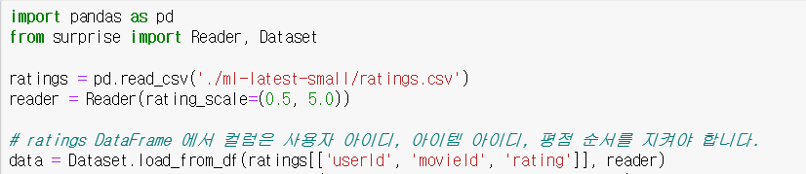
3. Surprise 주요 모듈 소개
데이터 로딩 방법
무비렌즈 아카이브 서버
판다스 DataFrame
OS 파일 데이터
판다스 DataFrame
: 주의할 점 – 사용자 아이디, 아이템 아이디, 평점
칼럼 순서를 지켜야함.
- 판다스 DataFrame 에서 Surprise 데이터 세트로 로딩

Slide 13
4. Surprise 추천 알고리즘 클래스
- Surprise에서 추천예측을 위해 자주 사용되는 추천 알고리즘 클래스
클래스명 | 설명
SVD | 행렬 분해를 통한 잠재 요인협업 필터링을 위한 SVD 알고리즘
KNN Basic | 최근접 이웃 협업 필터링을 위한 KNN 알고리즘.
BaselineOnly | 사용자 Bias와 아이템 Bias를 감안한 SGD 베이스라인 알고리즘.
- SVD 클래스의 입력 파라미터
파라미터명 | 내용
n_factors | 잠재요인 K의 개수. 디폴트는 100. 커질수록 정확도가 높아질 수 있으나 과적합 문제가 발생할 수 있음.
n_epochs | SGD(Stochastic Gradient Descent) 수행 시, 반복횟수.
biased(bool) | 베이스라인 사용자 편향 적용 여부. 디폴트는 True.

Slide 14
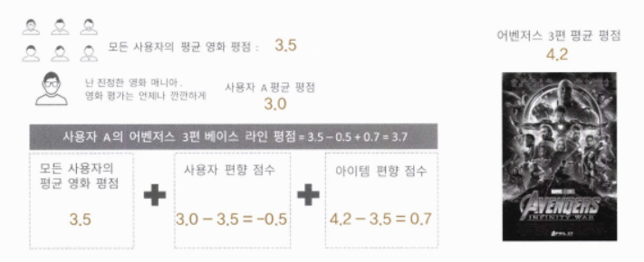
4. Surprise 추천 알고리즘 클래스
- 베이스라인 평점
: 개인의 성향을 반영하여 아이템 평가에 편향성(bias)요소를 반영해 평점을 부과하는 것.
: (베이스라인 평점) = (전체 평균 평점) + (사용자 편향점수) + (아이템 편향점수)
IDEA : 원래 깐깐하게 점수를 주는 사람 vs 원래 후하게 점수를 주는 사람의
점수를 동일한 베이스라인으로 만들자!

Slide 15
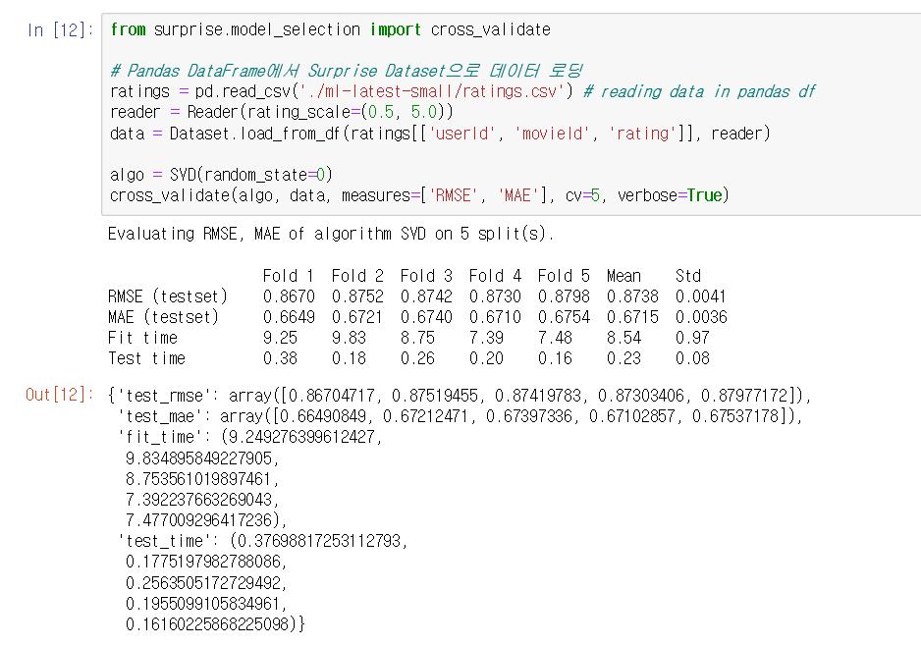
5. 교차검증과 하이퍼 파라미터 튜닝
: 사이킷런과 매우 유사!
* 교차검증
cross_validate(알고리즘 객체, 데이터, measures=[성능평가방법],cv=폴드 데이터 세트개수)

Slide 16
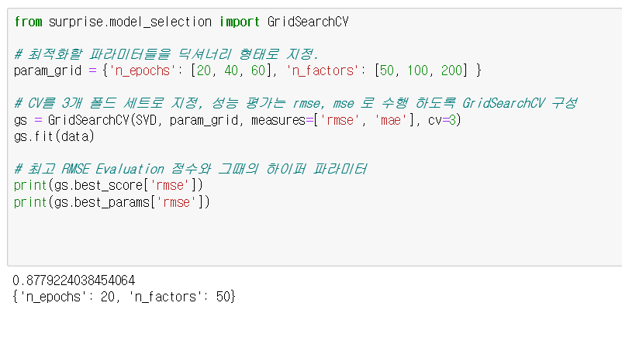
5. 교차검증과 하이퍼 파라미터 튜닝
: 사이킷런과 매우 유사!
* 하이퍼 파라미터 튜닝
GridSearchCV(알고리즘 유형,params, measures=[성능평가방법],cv=폴드 데이터 세트 개수)

Slide 17


6. Surprise를 이용한 개인화 영화 추천 시스템 구축
: 목적 – Surprise 패키지로 학습된 추천 알고리즘을 기반으로 특정 사용자가
아직 평점을 매기지 않은(관람하지 않은)영화 중에서 개인 취향에 가장
적절한 영화 추천
: 시작 전, 주의할 점
- fit 하는 데이터는 TrainSet 클래스로 변환하지 않으면 fit을 통해 학습할 수가 없음.
: 시작 전, 가정
- 특정 사용자는 userId=9인 사용자로 지정.
“셜록 홈즈를 좋아하는 나의 취향에 맞는 적절한
영화는?”

Slide 18
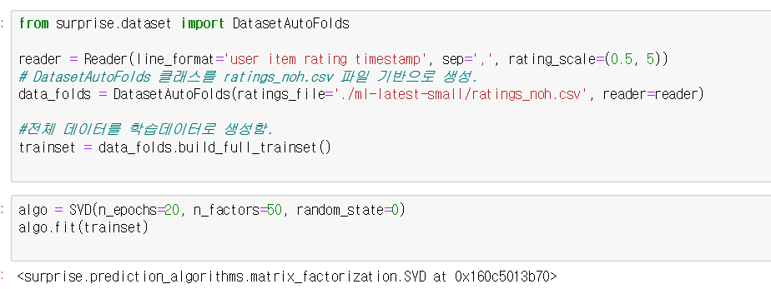
6. Surprise를 이용한 개인화 영화 추천 시스템 구축
Step 1. 사용자 별로 영화에 대한 평점을 매긴 데이터 세트(ratings_noh.csv) 로딩 후,
SVD 모델로 학습

Slide 19
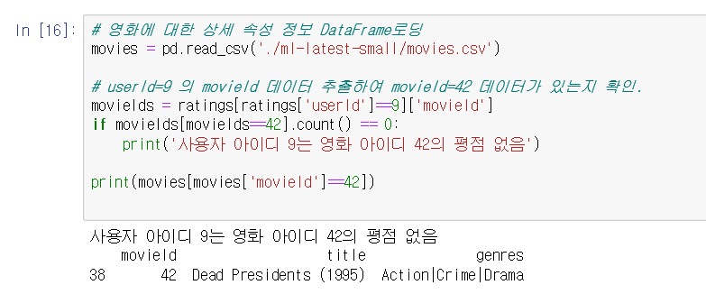
6. Surprise를 이용한 개인화 영화 추천 시스템 구축
Step 2. 영화에 대한 상세 속성정보데이터(movies.csv)로딩 후,
사용자가 movieId=42(movieId는 임의로 정한 것) 영화를 봤는지 안봤는지 check!
영화 아이디 42에 대한 정보 print

Slide 20
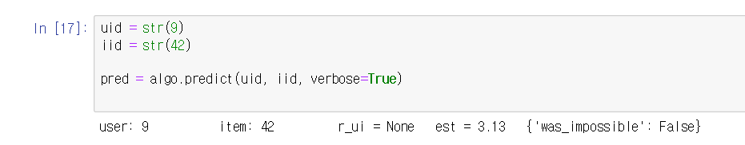
6. Surprise를 이용한 개인화 영화 추천 시스템 구축
Step 3. userId 9가 보지 않은 영화인 movieId =42의 예측 평점 계산(predict 이용)

Slide 21
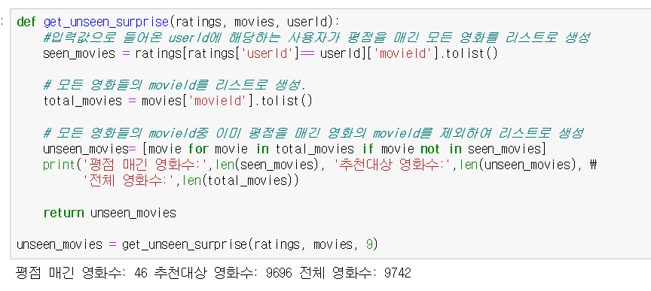
6. Surprise를 이용한 개인화 영화 추천 시스템 구축
Step 4. get_unseen_surprise
: 아이디9인 사용자가 아직 평점을 매기지 않은 영화정보 반환.

Slide 22
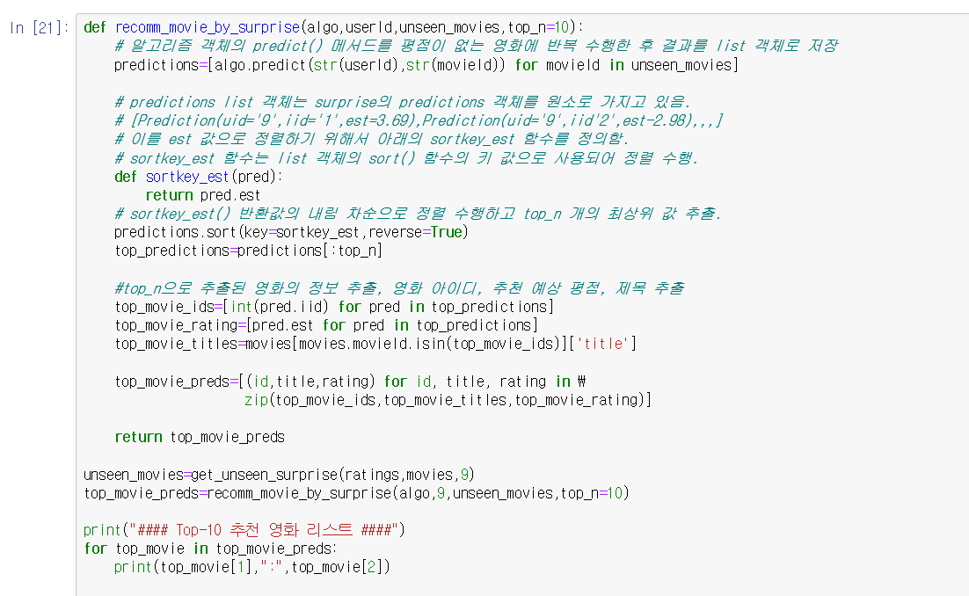
6. Surprise를 이용한 개인화 영화 추천 시스템 구축
Step 5. recomm_movie_by_surprise()
: 높은 예측 평점을 가진 순으로 영화를 추천하는 함수.
: top_n으로 추천 상위 N개의 개수를 받는다.

Slide 23
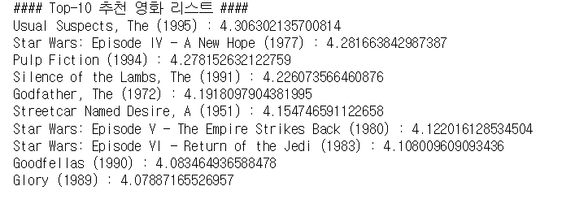
6. Surprise를 이용한 개인화 영화 추천 시스템 구축
Step 5. recomm_movie_by_surprise()
: 높은 예측 평점을 가진 순으로 영화를 추천하는 함수.
: top_n으로 추천 상위 N개의 개수를 받는다.
recomm_movie_by_surprise 실행 결과

Slide 24
7. 결론
* Surprise 패키지
: 복잡한 알고리즘을 직접 구현하지 않고도 쉽고 간결한 API를 이용해
파이썬 기반에서 추천 시스템을 구축할 수 있도록 해준다.
: 추천 시스템이 가지는 엄청난 가치로 인해 많은 기업들이 추천 예측 성능
향상을 위해 노력 중.
: Surprise의 데이터 로딩 방법, 주요 추천 모듈에 대한 이해 필요.
머신러닝 스터디 끝~~!

